Slide 1
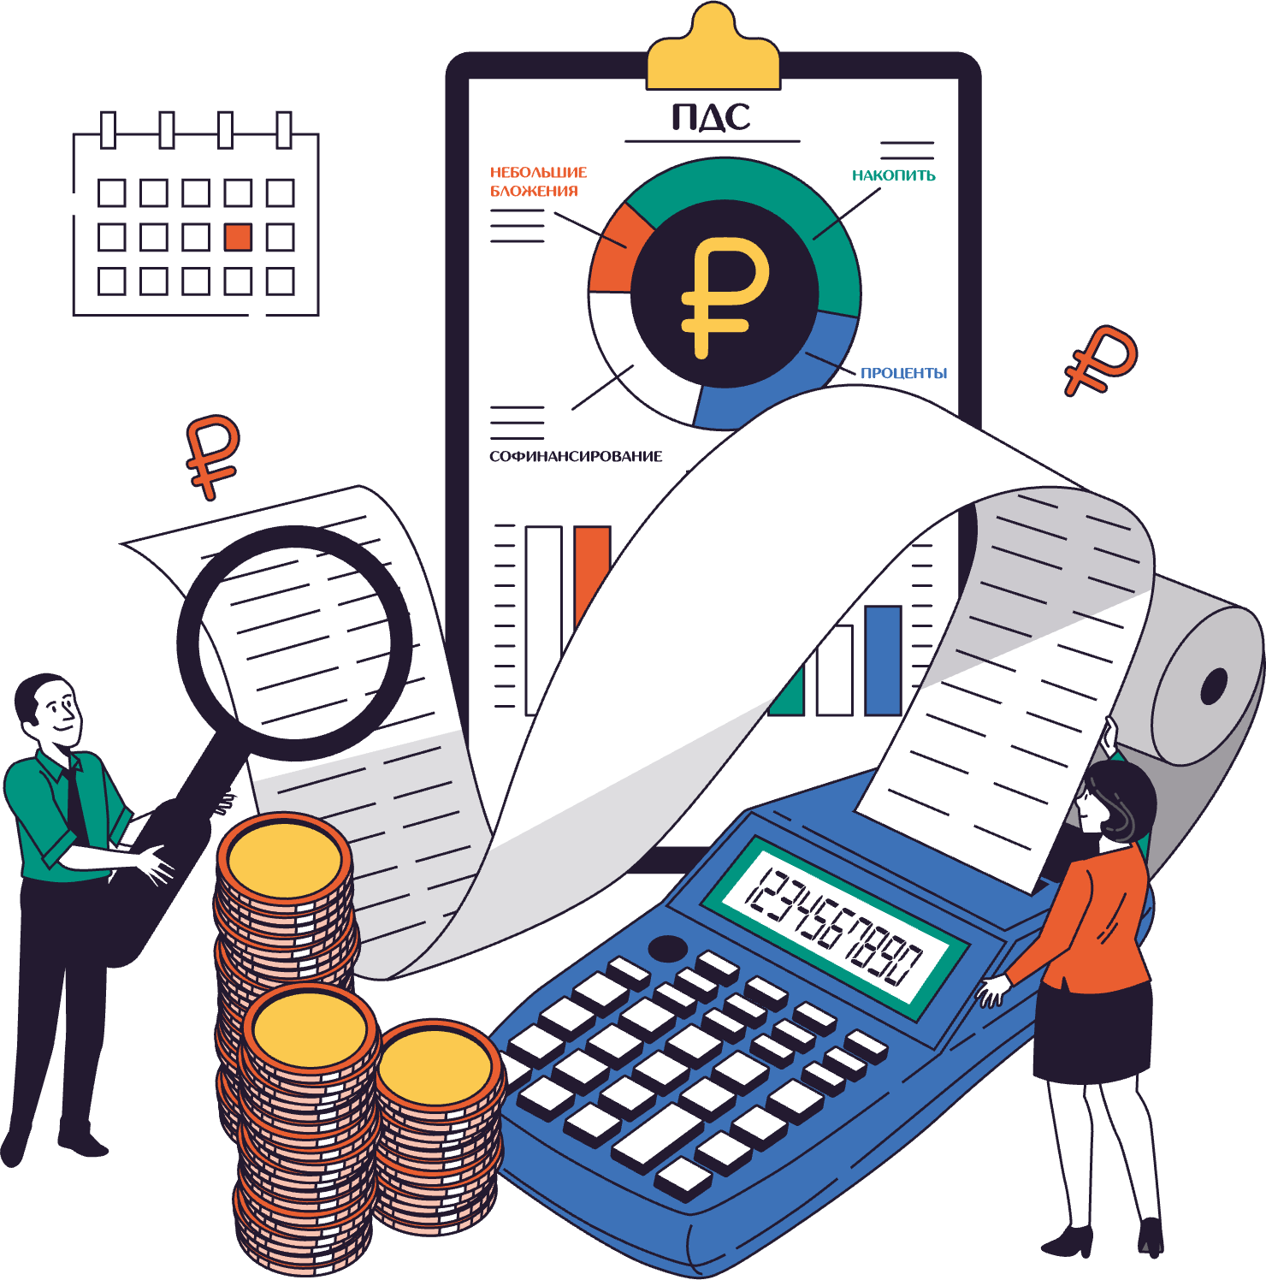
ПРОГРАММА ДОЛГОСРОЧНЫХ СБЕРЕЖЕНИЙ
Новые возможности
для инвестиций в свое будущее

Slide 2




ЦЕННОСТИ, АКТУАЛЬНЫЕ
ДЛЯ КАЖДОГО ЧЕЛОВЕКА
Финансовое планирование
Бережливость
ПДС — универсальный надежный сберегательный продукт
Контроль
за расходами
Забота
о будущем
Разумное финансовое поведение
Рачительность

Slide 3


ПРЕИМУЩЕСТВА ПДС
ЛИЧНЫЙ КАПИТАЛ С ПОДДЕРЖКОЙ ГОСУДАРСТВА. СТАРТ ПРОГРАММЫ – 01.01.2024 Г.
Как формируются сбережения по программе
Личные взносы сотрудника
Единовременный
взнос
от 2 000 ₽ в год
перевод ОПС в ПДС
Для граждан
1967-1996 г.р.
Софинансирование
государства
ежегодно до 36 000 ₽
в течение 10 лет
Начисление
инвест. дохода
ежегодно на всю
сумму накоплений
Долгосрочный
налоговый вычет
Личные накопления
под защитой государства
на сумму до 2,8 млн рублей
(сверх этой суммы гарантируется сумма взноса из ОПС и средства софинансирования)
с суммы взносов
до 400 тыс. ₽ в год

Slide 4


СОФИНАНСИРОВАНИЕ ВЗНОСОВ
СО СТОРОНЫ ГОСУДАРСТВА
РАЗМЕР СОФИНАНСИРОВАНИЯ В ЗАВИСИМОСТИ ОТ ДОХОДА ГРАЖДАНИНА В ПДС
Среднемесячный
доход
Соотношение
софинансирования
Начисления + взносы
Доход
на счете
до НДФЛ, тыс. руб.
Государство: участник
тыс. руб.
тыс. руб.
До 80
72
1 : 1
36 + 36 =
80 - 150
108
1 : 2
36 + 72 =
> 150
1 : 4
36 + 144 =
180

Slide 5

ВИДЫ ВЫПЛАТ ПО ПДС
Основания
для назначения выплат:
А
Срок участия в Программе не менее чем 15 лет
или
Б
Достижение возраста 55 женщины/60 мужчины
Варианты выплаты накоплений:
1
2
3
4
Периодические выплаты
Выплаты в особой жизненной ситуации
Выплата выкупной суммы
Выплата наследникам
Пожизненно
Периодическая выплата (срочная выплата)
Единовременно
(после 15 лет участия
или при возрасте 55/60, если сбережений на счете менее 412 т.р.)
Дорогостоящие виды лечения
Потеря кормильца
За счет личных взносов участника ПДС
В случае смерти участника ПДС
(исключение —назначенная пожизненная выплата участнику ПДС

Slide 6


ПЕНСИОННЫЕ НАКОПЛЕНИЯ
У ГРАЖДАН 1967 – 1997 Г.Р.
Активное пополнение счетов граждан
МОРАТОРИЙ
2002
2014
2024
16% — страховые взносы работодателя в СФР
6% от заработной платы — отчисления
в накопительную часть пенсии (ОПС) — находятся в НПФ/СФР
22% — страховые взносы работодателя в СФР
Пополняется только инвестиционным доходом
Учитываются в рублях, а не в пенсионных коэффициентах
Дополнительное увеличение за счет материнского капитала
Ежегодное увеличение за счёт инвестиционного дохода НПФ
Наследуется на этапе накопления
Источник: СФР

Slide 7
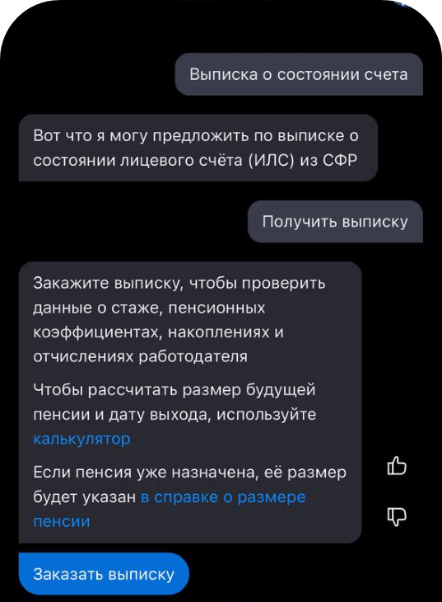

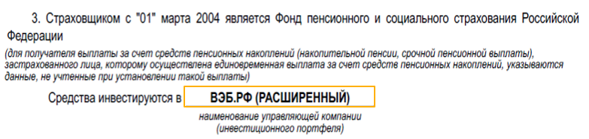
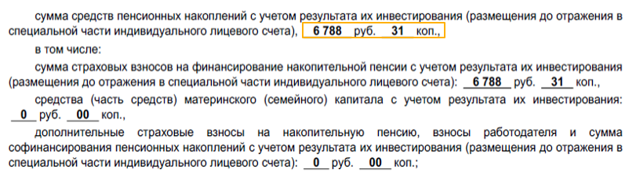
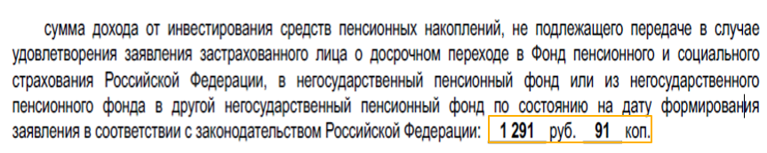

ПЕНСИОННЫЕ НАКОПЛЕНИЯ — СКОЛЬКО И ГДЕ НАХОДЯТСЯ?
Выписка поможет узнать:
1
в каком фонде находятся накопления
размер накоплений, включая суммы дохода, материнского капитала
и софинансирования
2
размер потерь
при досрочном переводе накоплений
в другой фонд
в текущем году
3
Запросите выписку
из СФР на Госуслугах

Slide 8


КАКИЕ ВЫГОДЫ ОТ ПЕРЕВОДА ОПС
В ПДС?
Экономически активный возраст
Старше установленного возраста
(кому меньше 55-60 лет)
(кому больше 55-60 лет)
Единовременная выплата вместо пожизненной пенсии
Основания для выплаты — 15 лет в ПДС вместо достижения пенсионного возраста
Выплаты на срок от 1 года вместо пожизненной выплаты при достижении пенсионного возраста
Возможность получить накопления раньше в случае особых жизненных ситуаций
Выплаты на срок от 1 года вместо пожизненной выплаты при достижении пенсионного возраста уже в следующем году
Размер пенсии больше
Накопления будут наследоваться
Подать заявление на перевод пенсионных накоплений
1
В электронной форме через личный кабинет или мобильное приложение НПФ
2
Лично в офисе НПФ

Slide 9





РЕЗУЛЬТАТЫ РЕАЛИЗАЦИИ ПДС В НПФ
Долгосрочные сбережения для граждан
Длинные деньги для экономики
Цели ПДС
Операторы ПДС
35 (из 38) НПФ
ПДС
Количество договоров
4,1 миллиона
299,5 млрд рублей
Объем взносов
данные на 1 апреля 2025 г.

Slide 10
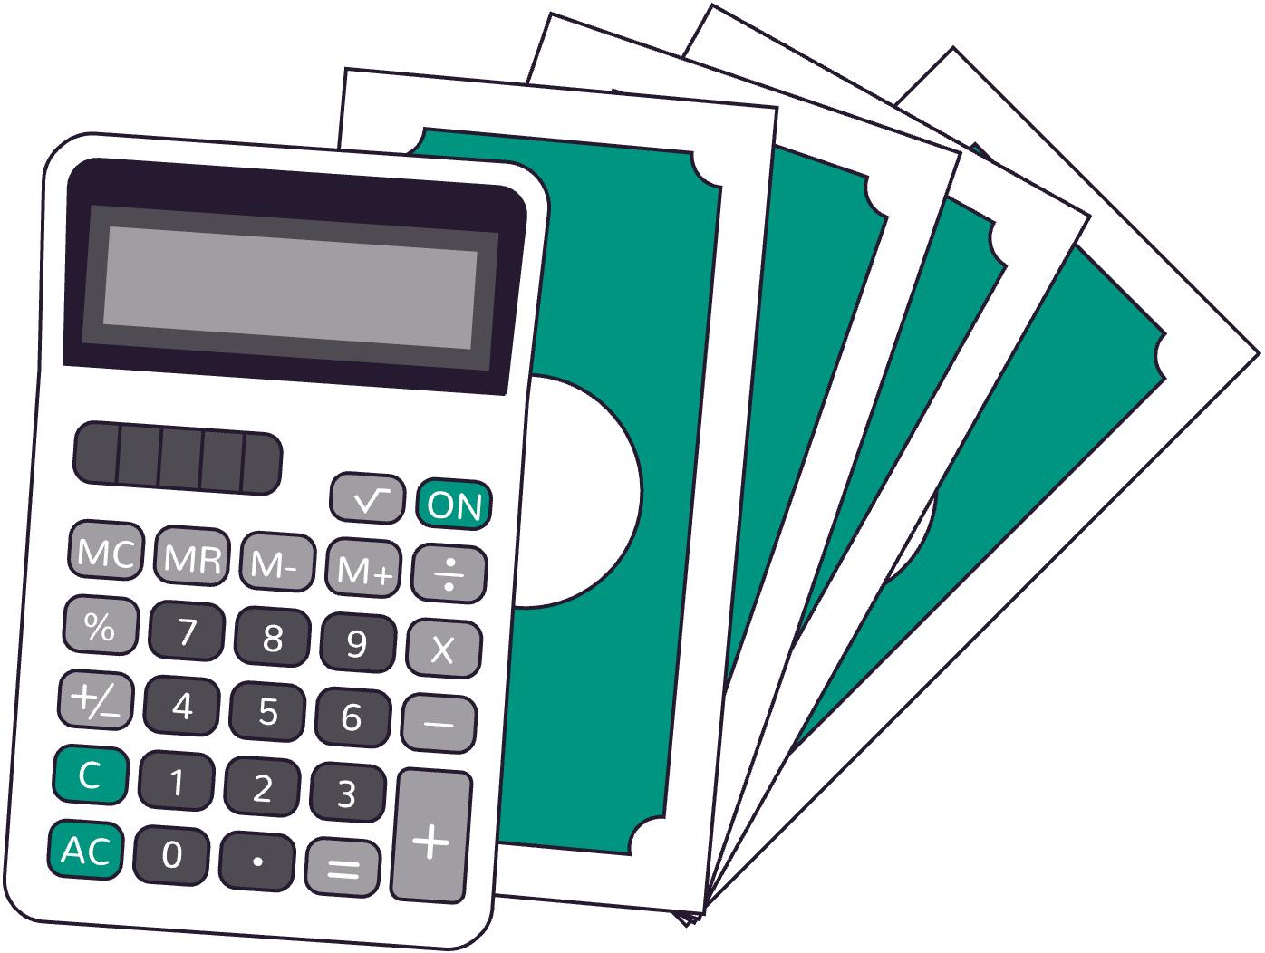
ПРИМЕР РАСЧЕТА СБЕРЕЖЕНИЙ ПО ПДС
Личные взносы
₽ 540 000
10
%
Расчетная ставка инвестдохода
Параметры клиента
Налоговый вычет
на внесенные взносы
Мужчина или женщина 40 лет
₽ 70 200
₽2 278 962*
(реинвестирование
в ПДС)
Общая сумма накоплений
за 15 лет
₽ 3 тыс. / месяц
Размер взносов
15 лет
Инвест. доход
Софинансирование
₽ 1 308 762
Период накопления
₽ 360 000
Софинансирование
Пожизненные выплаты 9,03 тыс. руб. — в 3 раз больше ежемесячного взноса
Налоговый вычет
  *Расчет произведен при сроке софинансирования 10 лет

Slide 11


СРАВНЕНИЕ НАКОПЛЕНИЙ
В ПДС И ДЕПОЗИТЕ
Накопления в ПДС:
Ежемесячные взносы:
3 тыс. руб. в месяц
Ставка доходности:
10% годовых
Период накопления:
15 лет
2 279 тыс. руб.
Сравнение накоплений в ПДС и на депозите, в тыс. рублей
Личные взносы
Софинансирование (1:1)
Инвестиционный доход
Налоговый вычет
(реинвестирование в ПДС)
Депозит в банке:
1 254 тыс. руб.
Личные взносы
Инвестиционный доход

Slide 12

ПРИМЕР ЭФФЕКТИВНОЙ ДОХОДНОСТИ ПО ПДС
%
Доход участника,
руб./мес.
Взносы участника,
руб./год
Софинансирование
государства
Налоговый
вычет
Инвестиционный
доход
Доходность
по программе за год
до ₽ 80 тыс.
36 тыс.
100%
13%
10%
+
+
123%
=
Увеличение личных
взносов в 4,22 раза (за 15 лет)
₽ 80-150 тыс.
72 тыс.
50%
13%
10%
+
+
73%
=
Увеличение личных
взносов в 3,32 раза (за 15 лет)
свыше ₽ 150 тыс.
144 тыс.
25%
13%
10%
+
+
48%
=
Увеличение личных
взносов в 2,87 раза (за 15 лет)

Slide 13


СРАВНЕНИЕ ПДС С ДРУГИМИ ФИНАНСОВЫМИ ПРОДУКТАМИ
Параметры/ финансовый продукт | Депозит в банке | НСЖ Накопительное страхование жизни | ПИФ паевые инвестиционные фонды | ИИС Индивидуальный инвестиционный счет | ПДС
Софинансирование |  |  |  |  | до 36 000 руб. (при личных взносах от 2 тыс. руб. в год)
Налоговый вычет (ежегодно) |  | Можно вернуть от 13% на уплаченные взносы до 150 000 руб./год |  | Можно вернуть от 13% на уплаченные взносы до 400 000 руб./год | Можно вернуть от 13% на уплаченные взносы до 400 000 руб./год
Досрочная выплата | Досрочная выплата с потерей дохода | Досрочная выплата с потерей дохода | В любое время, но могут быть потери из-за снижения стоимости пая | В любое время, но могут быть потери из-за снижения стоимости активов | В особых жизненных ситуациях до 100%
Государственное страхование средств АСВ | 1 400 000 руб. | 2 800 000 руб. на личные взносы |  |  | 2 800 000 руб. на личные взносы
Уровень риска | Низкий | Низкий | Высокий | Высокий | Низкий

Slide 14







НЕГОСУДАРСТВЕННЫЙ ПЕНСИОННЫЙ ФОНД (НПФ) — ОПЕРАТОР ПДС
НПФ
Клиенты
направляют взносы в НПФ
Зачисляет
средства на счета
клиентов
Инвестирует средства в ценные бумаги
Распределяет доходы на счета клиентов
Высокая надежность отрасли НПФ
Контроль и надзор
Государственные гарантии (2,8 млн руб.)
Исполнение требований к составу и структуре портфеля, финансовой устойчивости и пр.

Slide 15

Информация об операторах
Программы долгосрочных сбережений
pds.napf.ru

